Slide 1
GUIA – REQUISITOS DE SUPERFÍCIE
Superfícies Pintadas
REQUISITOS PARA SUPERFÍCIES PINTADAS
Critérios de avaliação visual aplicados após a pintura, incluindo classes, condições de inspeção.
OBJETIVO DO MATERIAL
Padronizar as normas no setor, facilitando a identificação da classe, avaliação do defeito e tomada de decisão.
QUALIDADE É CONFORMIDADE • CONSULTE SEMPRE O DESENHO TÉCNICO E A INSTRUÇÃO APLICÁVEL

Slide 2
ITS
FLUXO INTEGRADO DE INSPEÇÃO
Como decidir usando as duas normas
1
PASSO A PASSO PARA O SETOR
1
2
3
→
→
IDENTIFIQUE A ETAPA
CONFIRME A CLASSE
DECIDA
Antes da pintura = ITS 176
Depois da pintura = ITS 177
Liberar • Avaliar • Reprovar
Na dúvida, acionar Qualidade.
Verifique na ordem de produção : 1, 2, 3 ou 4.
2
CRITÉRIOS QUE NÃO PODEM SER ESQUECIDOS
#
Quantidade
👁
Visibilidade
!
Função
Verifique o nível do defeito e sua visibilidade conforme classe.
Avalie conforme escala de classe quando aplicável.
Não liberar se prejudicar montagem, função ou gerar corrosão.
EM CASO DE DÚVIDA, NÃO LIBERAR AUTOMATICAMENTE. CONSULTAR A NORMA, O DESENHO OU O RESPONSÁVEL DA QUALIDADE.
QUALIDADE É CONFORMIDADE • CONSULTE SEMPRE O DESENHO TÉCNICO E A INSTRUÇÃO APLICÁVEL

Slide 3

ITS
AVALIAÇÃO DE SUPERFÍCIE
Condições de inspeção e aplicação
1
CONDIÇÕES PADRÃO DE AVALIAÇÃO
✓
Superfície limpa
Iluminação
☁
Luz difusa
ITS 176: superfícies limpas.
ITS 177: recém-pintadas
LUX
Recomendado: 1500 a 2000 lux no local de inspeção
Iluminação uniforme, sem direção marcada.
90°
Ângulo
👁
Lateral
Distancia
Avaliar preferencialmente em ângulo reto à superfície.
Pode avaliar ligeiramente de lado para cobrir ângulos.
1m
Avaliar a 1m de distancia.
AVALIAÇÃO EM ÁREA
CLASSES 1
CLASSES 2
ATENÇÃO
Máximo 2 defeitos
PRATICAMENTE INVISIVEL
Máximo 3 defeitos POUCO VISIVEL
DEFEITOS CLARAMENTE VISIVEL REPROVAR
IMPORTANTE: termos como “praticamente invisível”, “muito pouco visível” e “claramente visível” dependem da avaliação de inspetor experiente.
QUALIDADE É CONFORMIDADE • CONSULTE SEMPRE O DESENHO TÉCNICO E A INSTRUÇÃO APLICÁVEL

Slide 4
2
CLASSIFICAÇÃO DAS SUPERFÍCIES
Aplica-se às duas normas
Classe
Nível visual
Descrição prática
Exemplo de aplicação
1
Muito alta
Visível no campo imediato de visão do observador.
Frente, painéis principais, regiões externas críticas
2
Média
Visível, porém afastada do campo imediato de visão.
Áreas visíveis secundárias ou de observação eventual
3
Baixa
Não imediatamente visível.
Regiões internas, inferiores ou pouco aparentes
4
Oculta
Permanentemente oculta após montagem.
Áreas internas cobertas ou escondidas
2
RESUMO VISUAL DE EXIGÊNCIA
1
→
2
→
3
→
4
Máxima
Média
Baixa
Oculta
MAIOR EXIGÊNCIA ESTÉTICA
MENOR EXIGÊNCIA ESTÉTICA
QUALIDADE É CONFORMIDADE • CONSULTE SEMPRE O DESENHO TÉCNICO E A INSTRUÇÃO APLICÁVEL

Slide 5
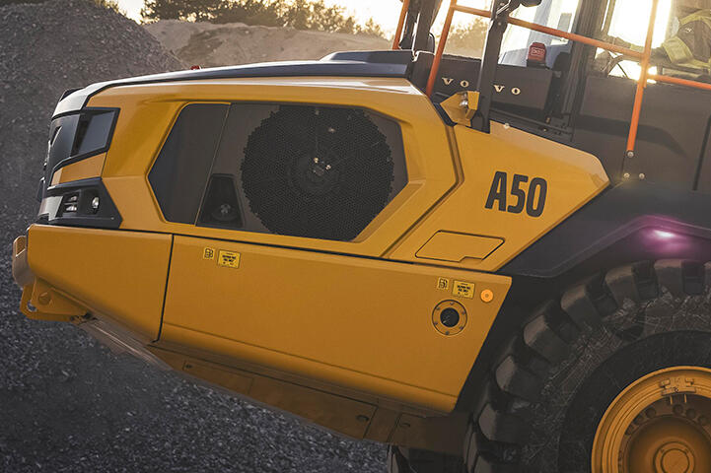
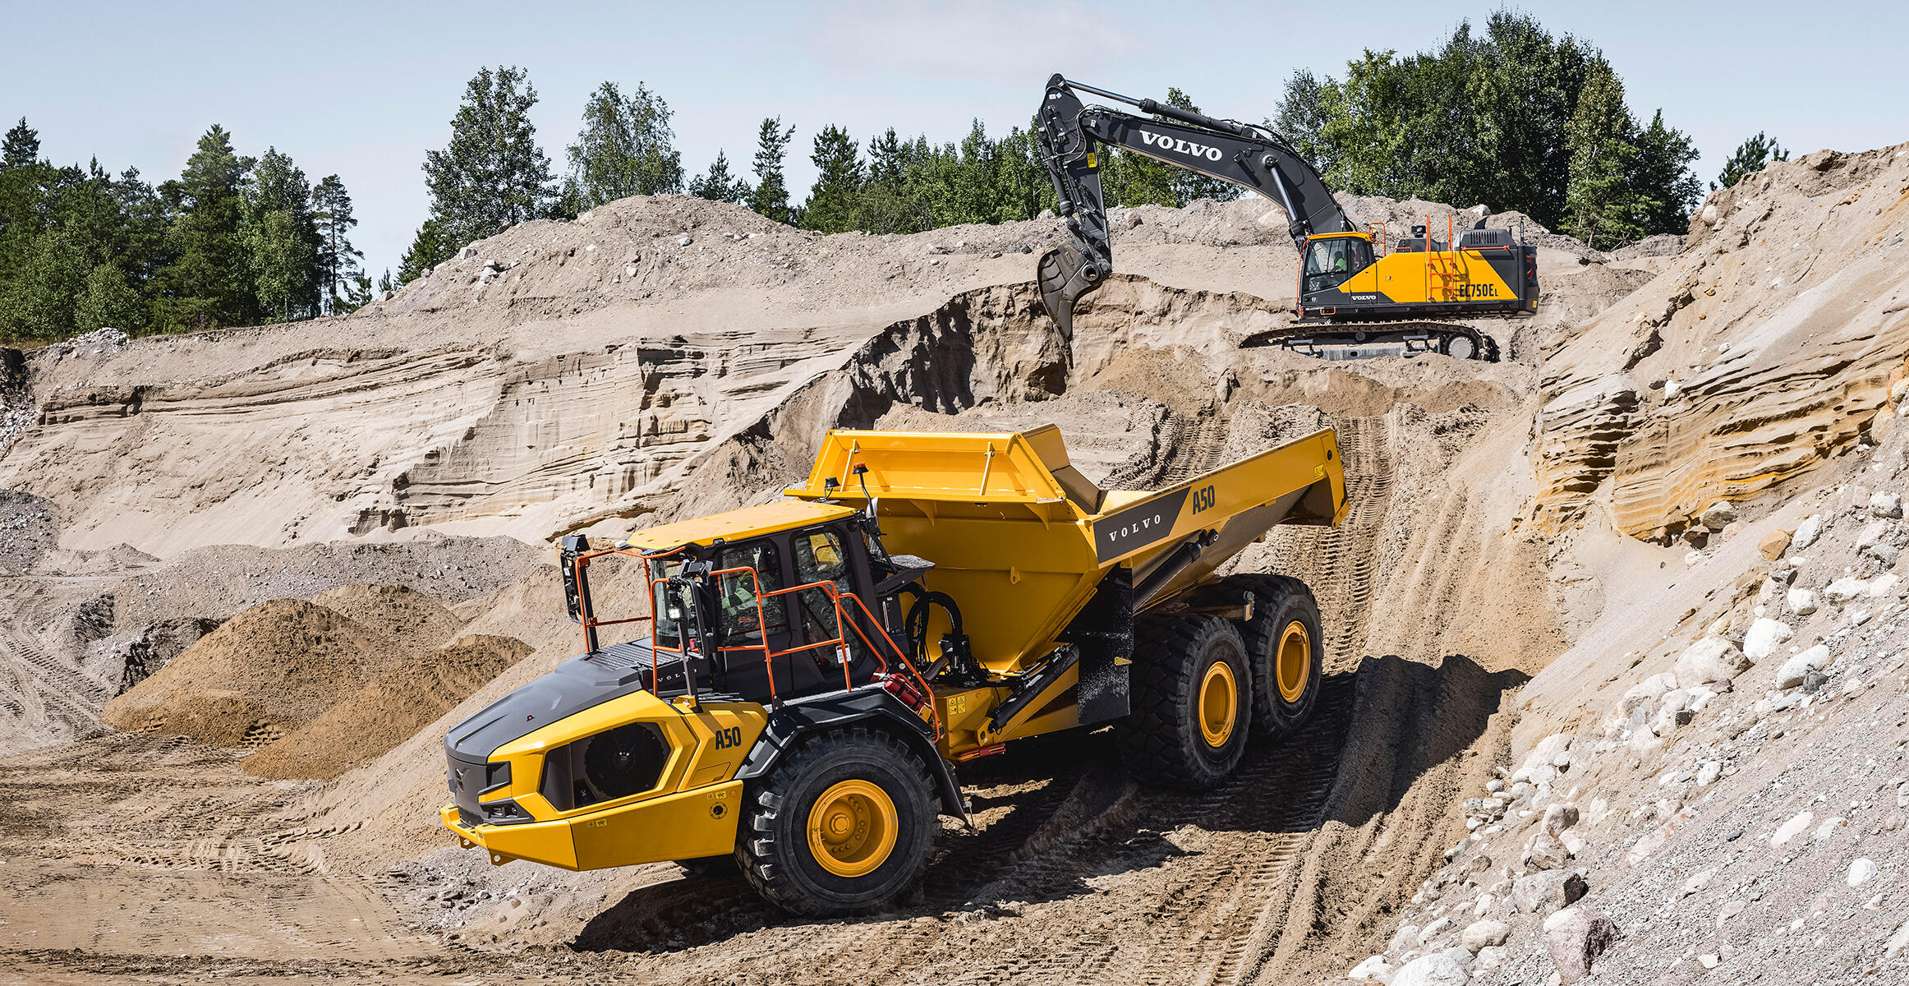
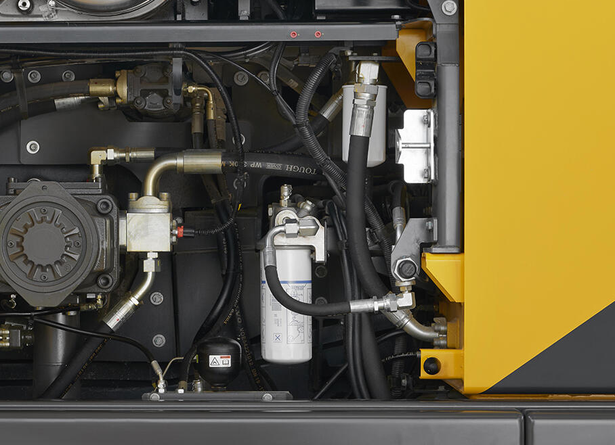
2.1
Exemplos práticos das classes
1
2
3
Máxima
Média
Baixa
Part number 54944474
Part Number 54047681
Baixa
1
→
2
→
3
→
4
Máxima
Média
Baixa
Oculta
MAIOR EXIGÊNCIA ESTÉTICA
MENOR EXIGÊNCIA ESTÉTICA
QUALIDADE É CONFORMIDADE • CONSULTE SEMPRE O DESENHO TÉCNICO E A INSTRUÇÃO APLICÁVEL

Slide 6

2.2
Exemplos práticos das classes
DEFEITO
1
DEFEITO
2
DEFEITO
3
DEFEITO
4
Escorrido de Tinta
✕
Escorrido de Tinta
!
Escorrido de Tinta
!
Escorrido de Tinta
✓
Sujeira
✕
Sujeira
!
Sujeira
✓
Sujeira
✓
Casca de laranja
✕
Casca de laranja
!
Casca de laranja
✓
Casca de laranja
✓
Contaminação
✕
Contaminação
!
Contaminação
!
Contaminação
!
Ferrugem
✕
Ferrugem
!
Ferrugem
!
Ferrugem
!
Risco
✕
Risco
!
Risco
✓
Risco
✓
Marca de lixamento
✕
Marca de lixamento
!
Marca de lixamento
!
Marca de lixamento
✓
Poros
✕
Poros
!
Poros
✓
Poros
✓
Bolhas
✕
Bolhas
✕
Bolhas
!
Bolhas
✓
Falha de pintura
✕
Falha de pintura
✕
Falha de pintura
!
Falha de pintura
✓
Diferença da coloração
Diferença da coloração
!
✕
!
Diferença da coloração
!
Diferença da coloração
!
Mapeamento da chapa
✕
Mapeamento da chapa
!
Mapeamento da chapa
✓
Mapeamento da chapa
✓
EM CASO DE DÚVIDA, NÃO LIBERAR AUTOMATICAMENTE. Consulte a norma ou o responsável da Qualidade.
AVALIAR
PODE LIBERAR
REPROVAR
✓
✕
desde que não comprometa a função ou a proteção da peça
Avalie se está muito visivel a não conformidade,conforme os limites da
ITS 177 e ITS 176 ou STD120-0014 e STD120-0015

Slide 7
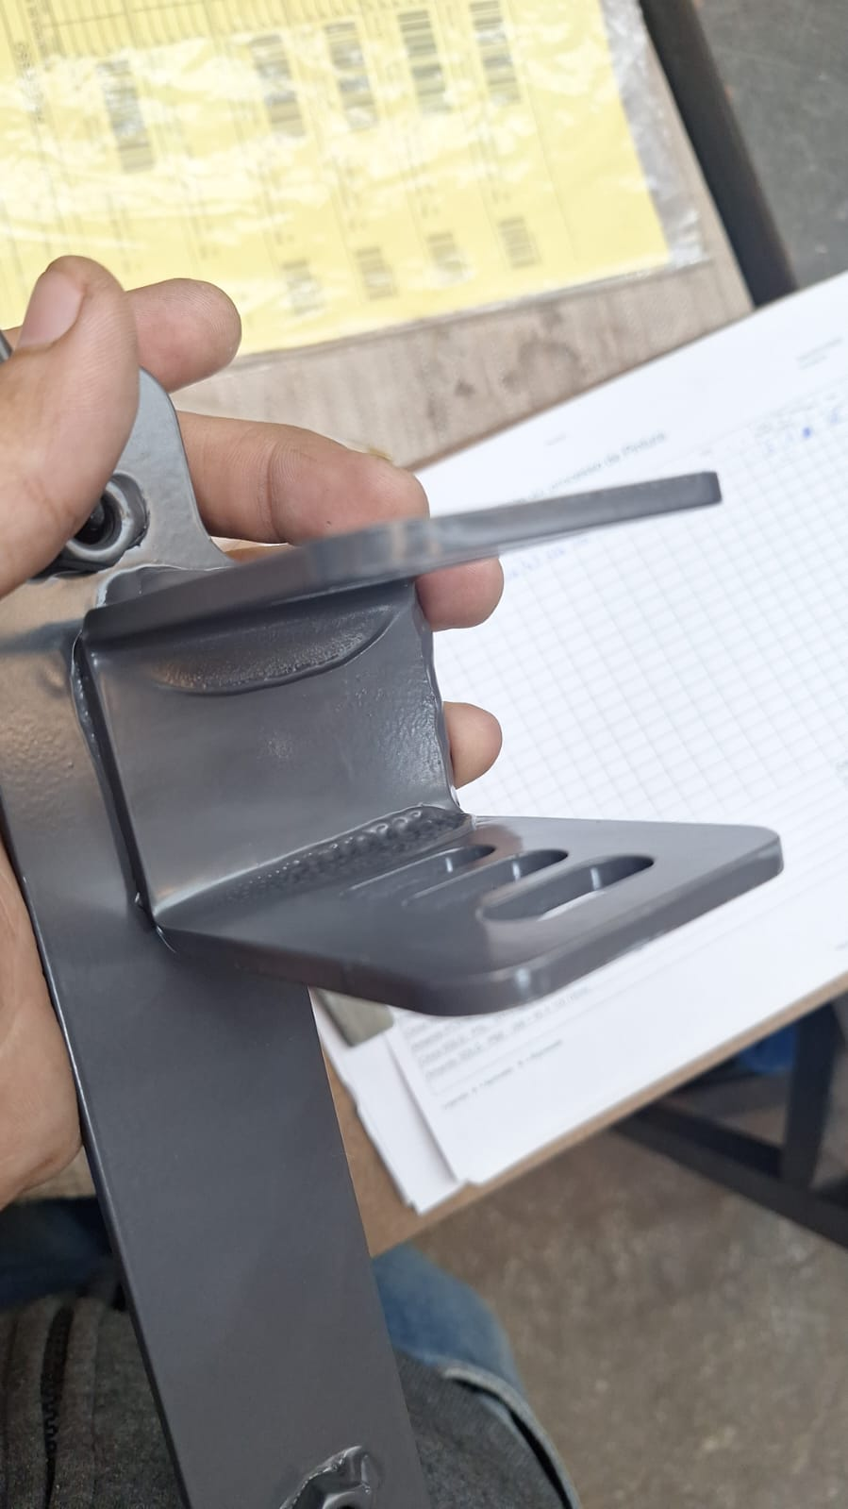
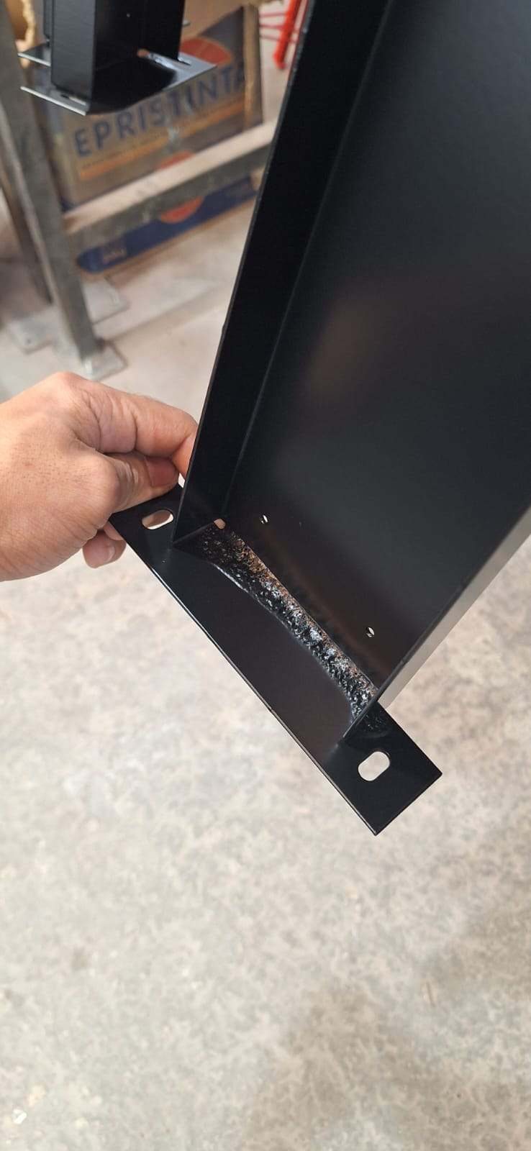
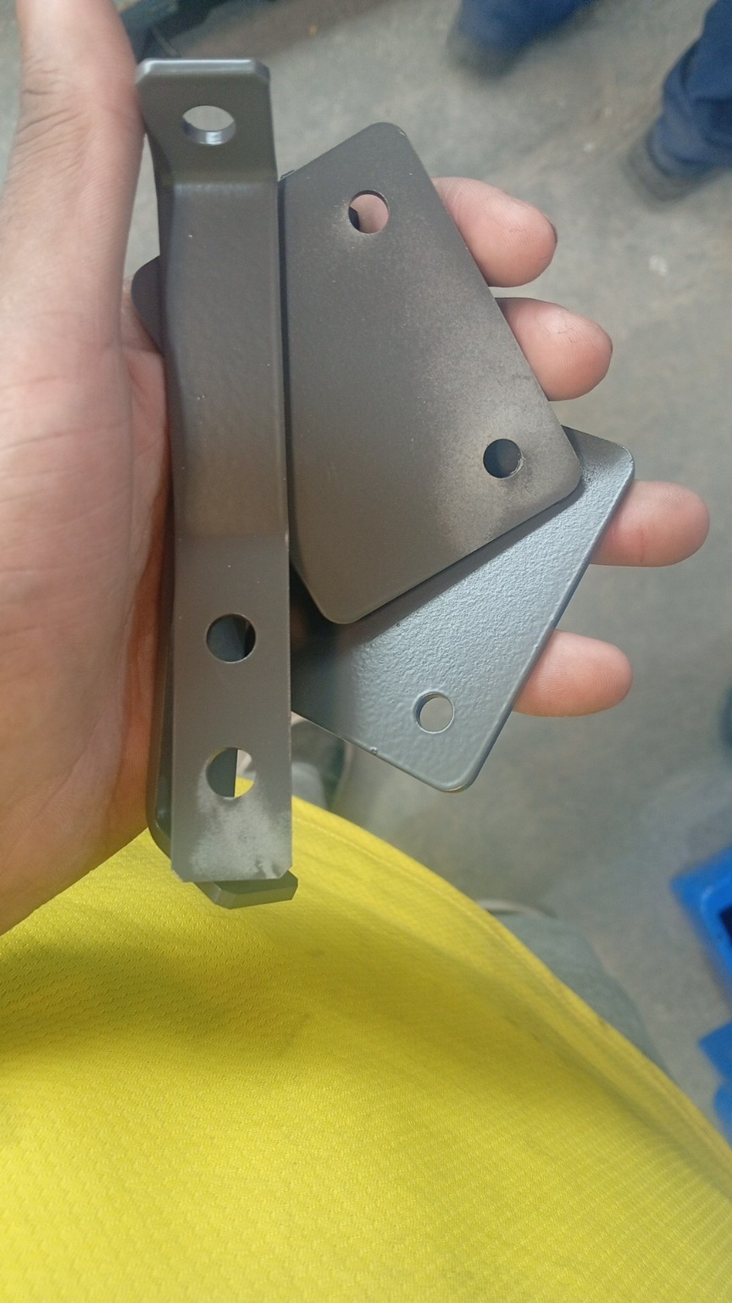
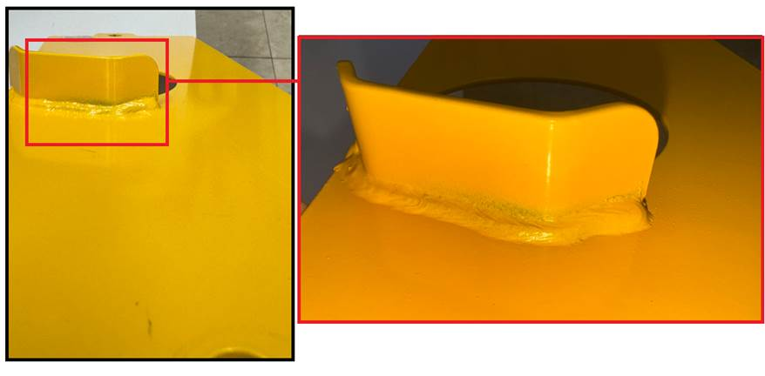
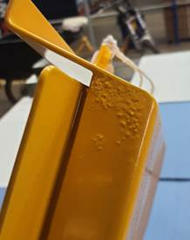
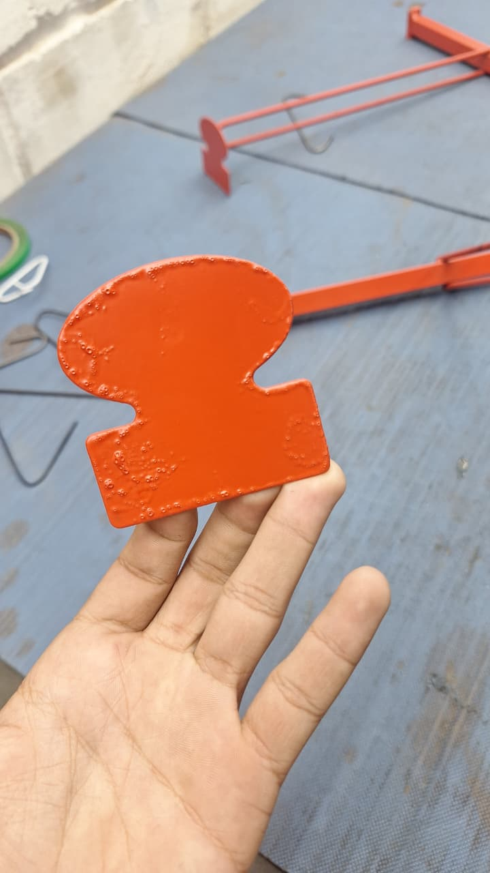
PONTOS DE ATENÇÃO
3
TODOS OS EXEMPLOS SÃO CASOS DE REPROVA
OLHAR COM ATENÇÃO AS BORDAS,QUINAS INTERNAS E REGIÕES ONDE A TINTA TENDE A ACUMULAR
VERIFICAR LOCAIS ONDE A PEÇA FOI APOIADA,PENDURADA OU TOCADA DURANTE O PROCESSO
VERIFICAR SE CONTEM FALHAS DE PINTURA
VERIFICAR SE CONTEM RESIDOS NA PEÇA COMO SUJEIRA
QUALIDADE É CONFORMIDADE • CONSULTE SEMPRE O DESENHO TÉCNICO E A INSTRUÇÃO APLICÁVEL

Slide 8
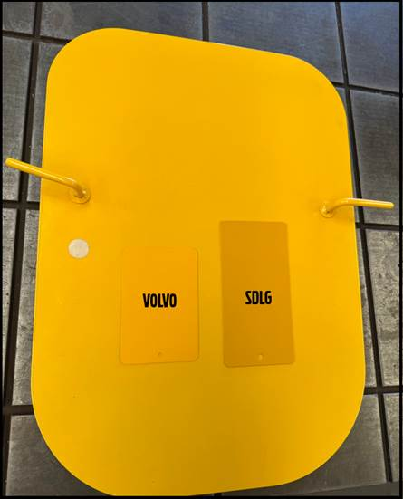
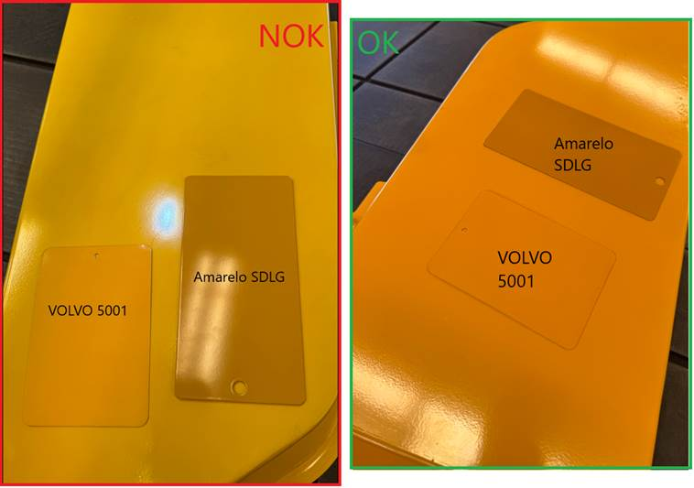
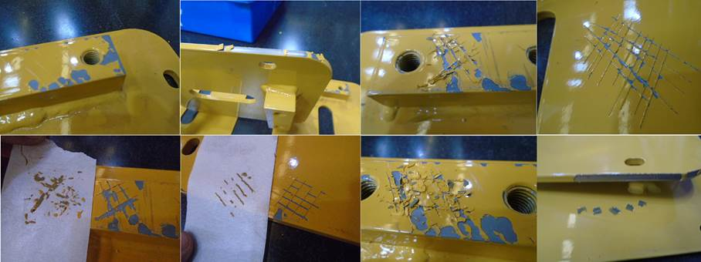
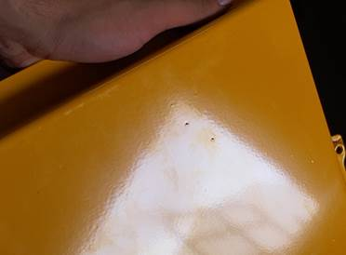
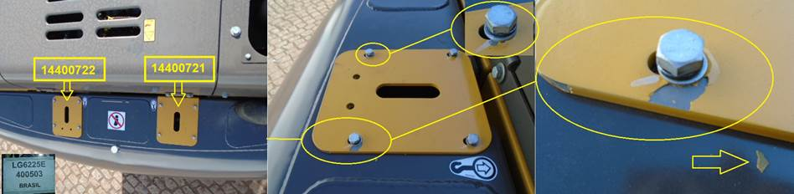
PONTOS DE ATENÇÃO
3.1
TODOS OS EXEMPLOS SÃO CASOS DE REPROVA
VERIFICAR A TEMPERATURA E VELOCIDADE DO FORNO PARA EVITAR DESPLACAMENTO
VERIFICAR DESVIOS DE COR E BRILHO
VERIFICAR NIVEL DE CAMADAS PARA EVITAR DESPLACAMENTO
VERIFICAR SE CONTEM RESPINGOS NA SUPERFÍCIE
QUALIDADE É CONFORMIDADE • CONSULTE SEMPRE O DESENHO TÉCNICO E A INSTRUÇÃO APLICÁVEL

Slide 9
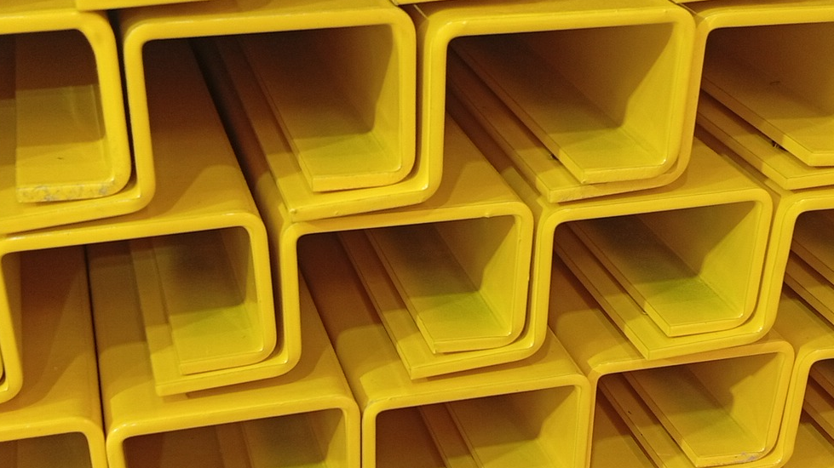
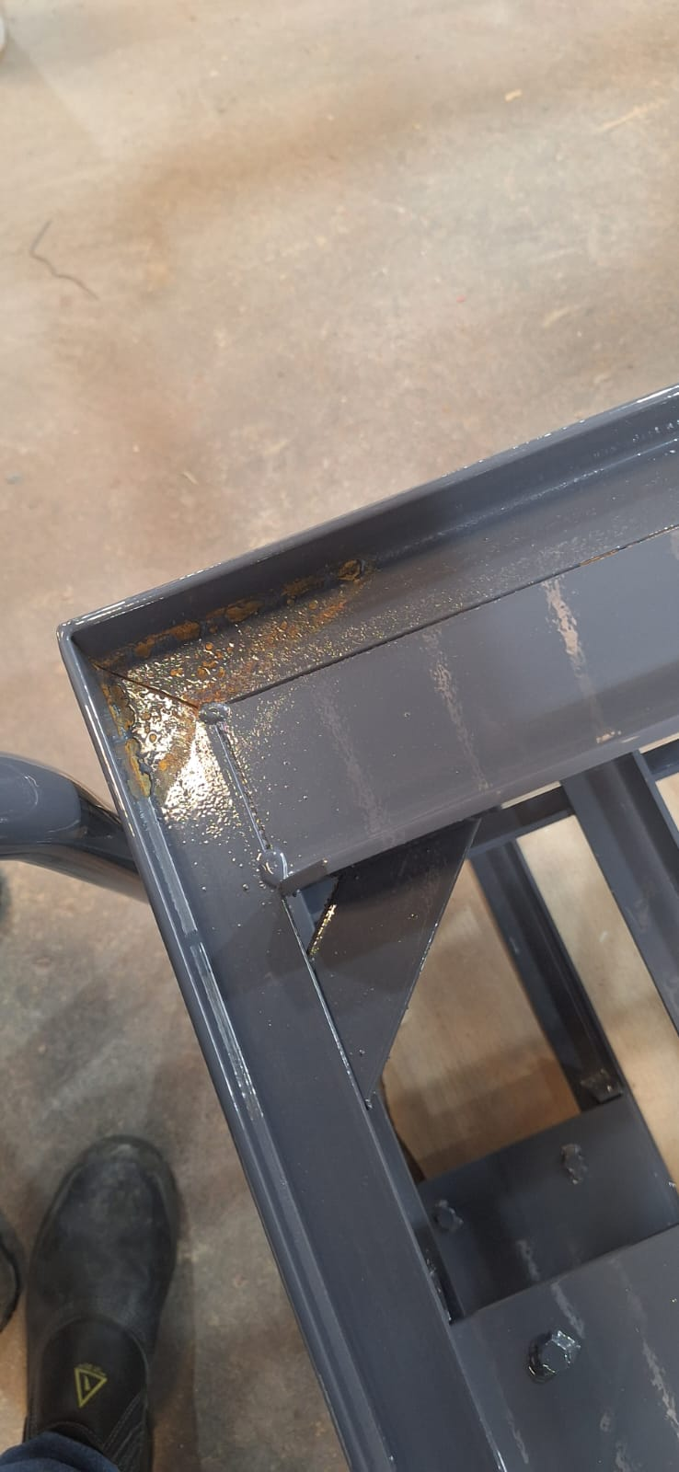
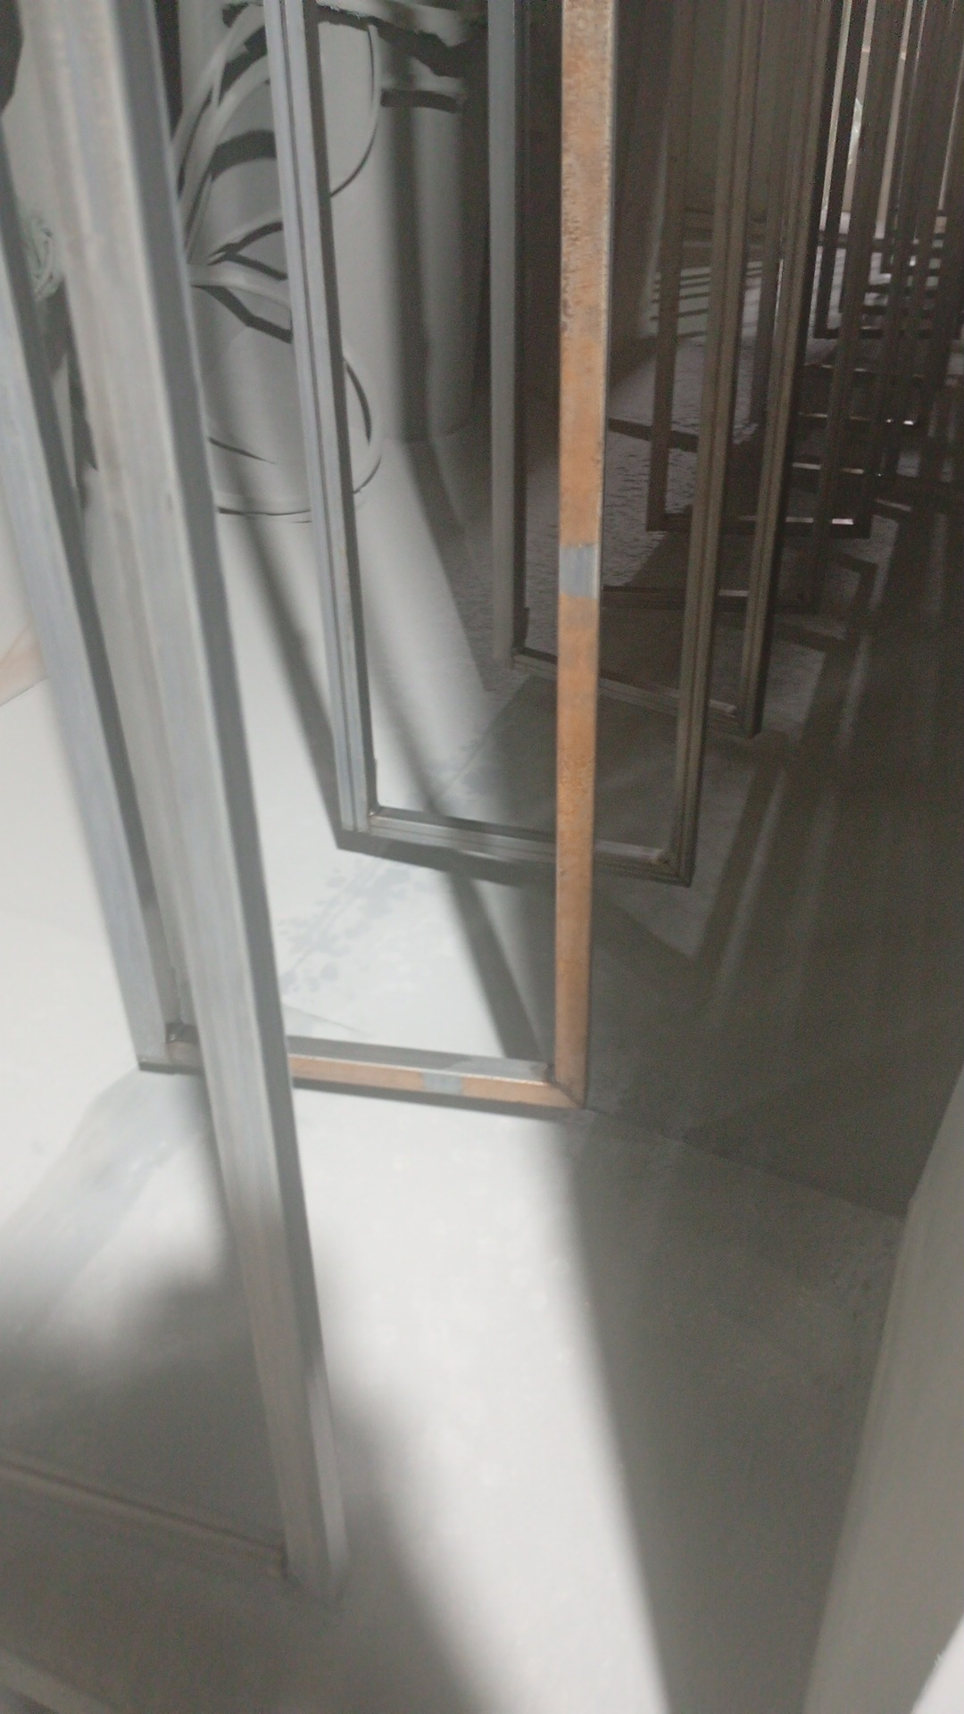
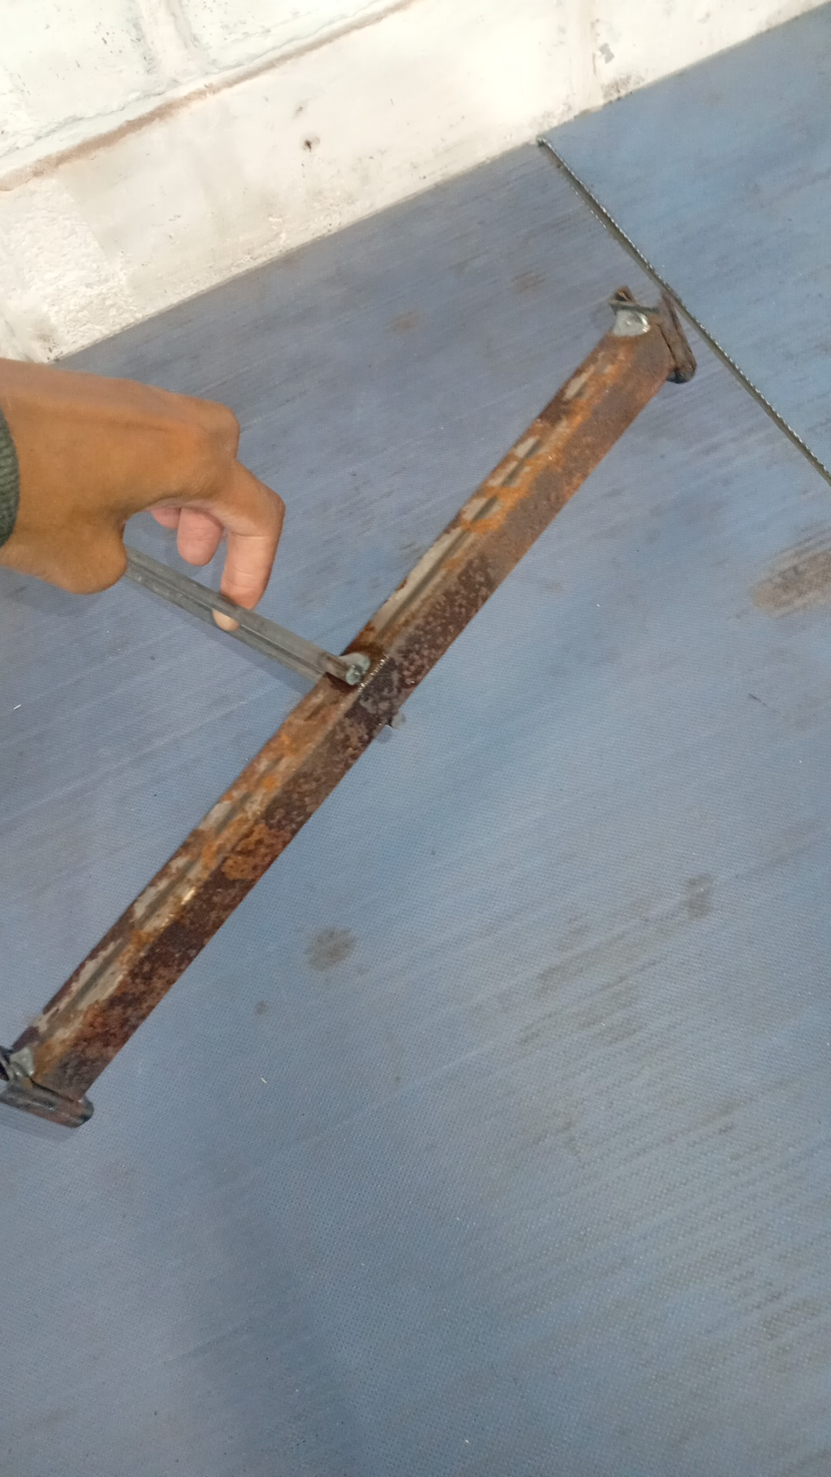
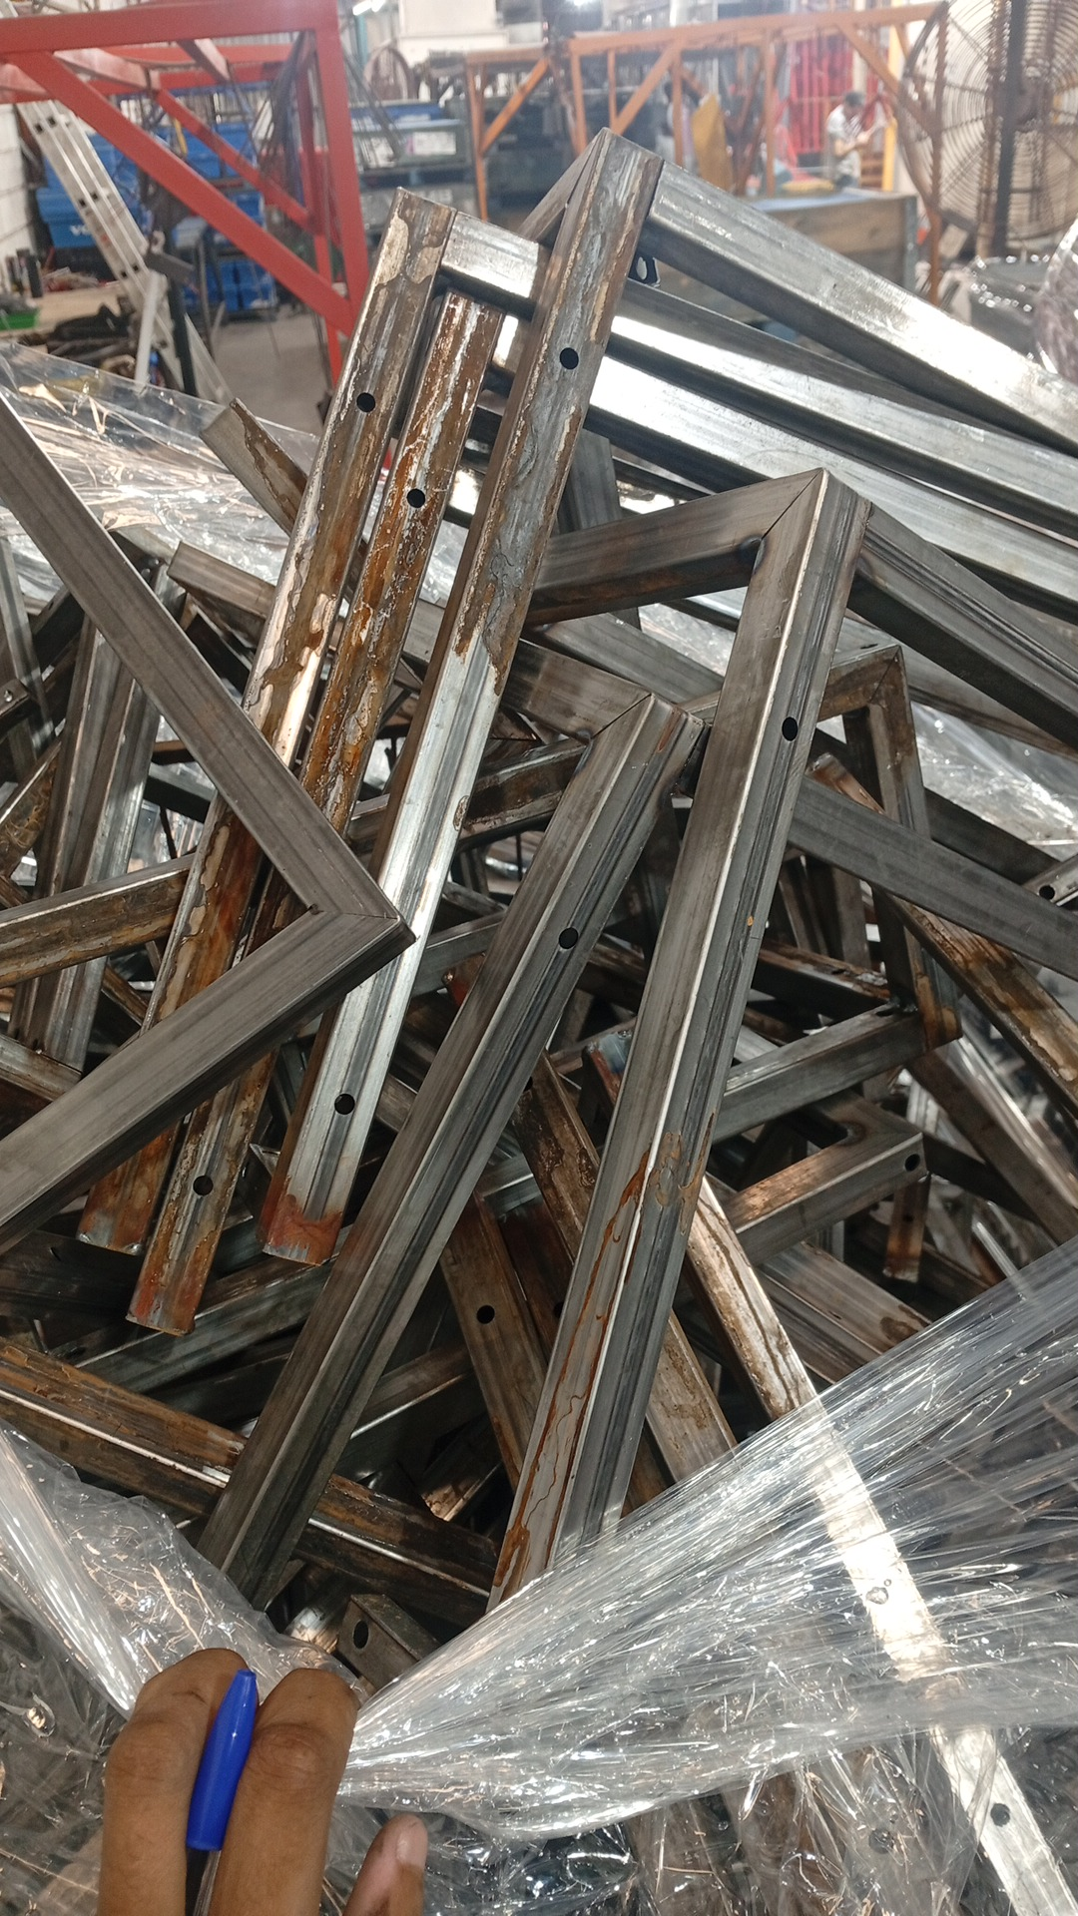
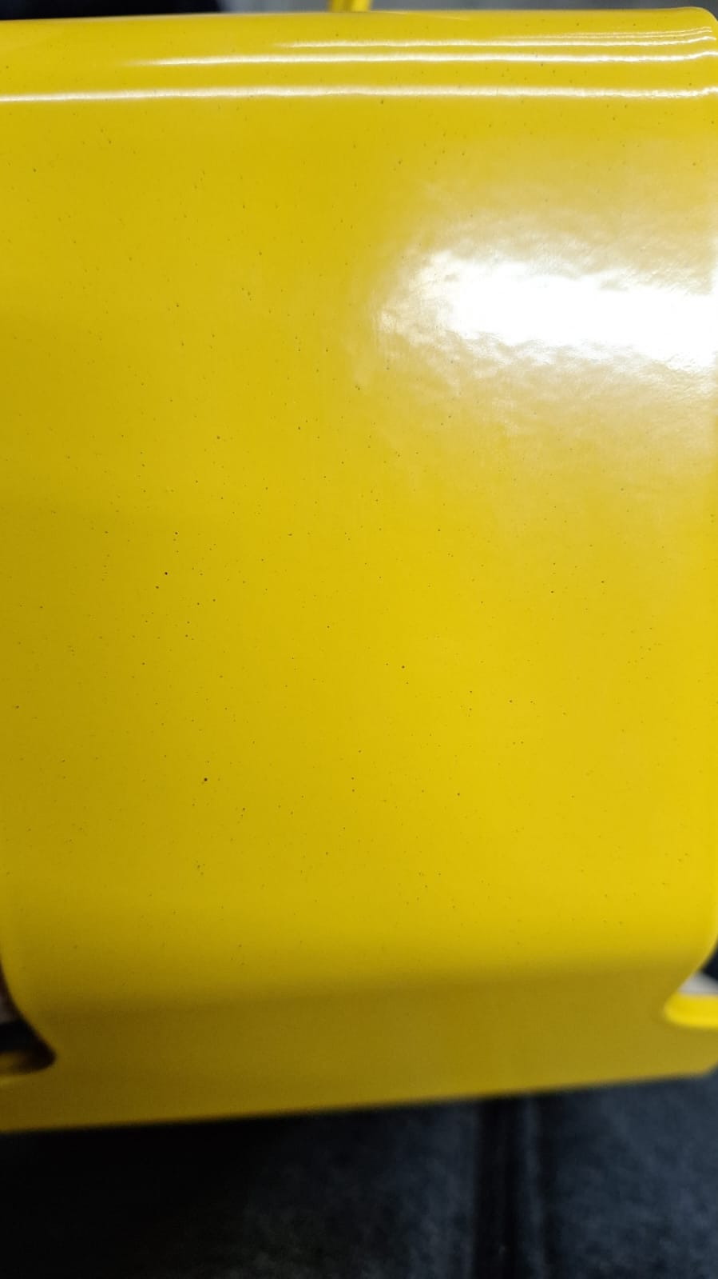
EXEMPLOS DE NÃO CONFORMIDADES
3.2
TODOS OS EXEMPLOS SÃO CASOS DE REPROVA
FALHA DE PINTURA
FERRUGEM
CONTAMINAÇÃO
QUALIDADE É CONFORMIDADE • CONSULTE SEMPRE O DESENHO TÉCNICO E A INSTRUÇÃO APLICÁVEL

